Slide 1

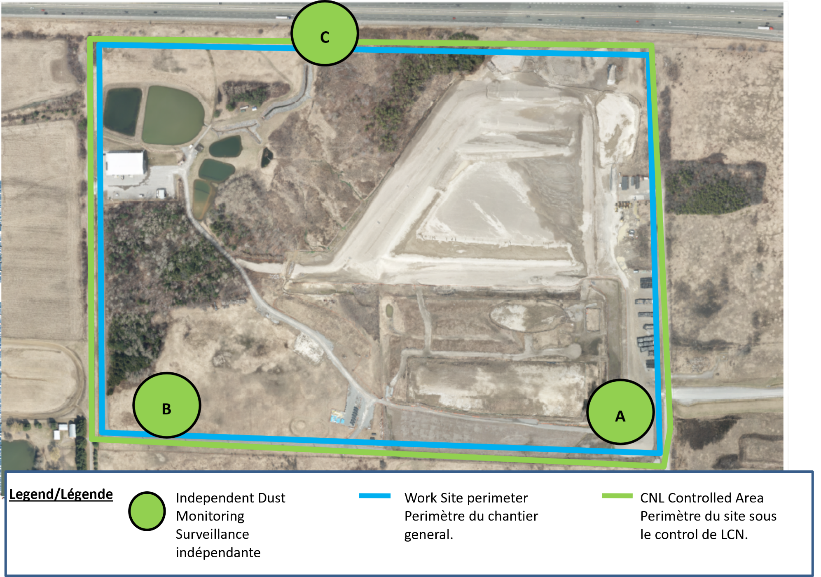
Port Hope Site LTWMF
IGLTD du site de Port Hope
October 7, 2024 / 7 octobre 2024
Port Hope Project
Daily Dust Monitoring Data
Projet de Port Hope
Surveillance journalière des particules en suspensions
2024/10/7

Slide 2
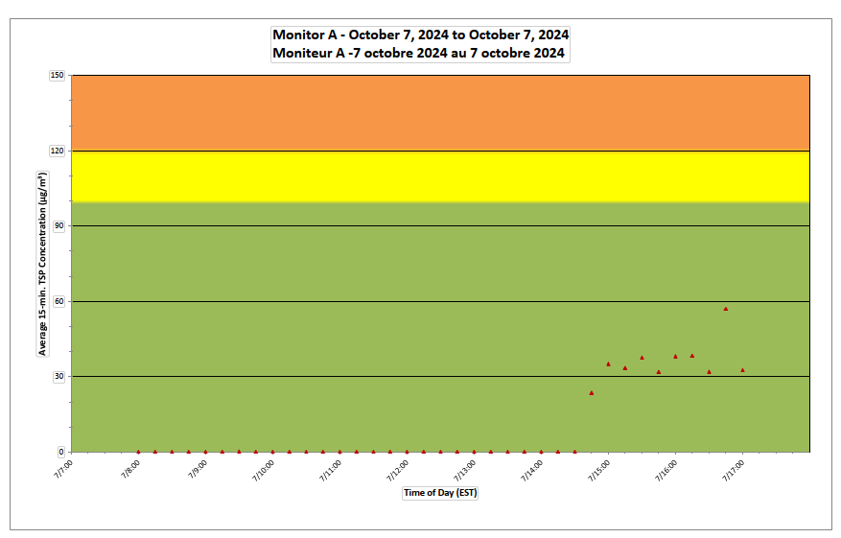
Port Hope Site LTWMF
IGLTD du site de Port Hope
October 7, 2024 / 7 octobre 2024
Port Hope Project
Daily Dust Monitoring Data
Projet de Port Hope
Surveillance journalière des particules en suspensions
2024/10/7
Daily Statistics/Statistiques journalières
Maximum Concentration (µg/m³)
Concentration maximale (µg/m³)
Average Concentration (µg/m³)
Concentration moyenne (µg/m³)
Notes
No additional data. Aucune donnée additionnelle.

Slide 3
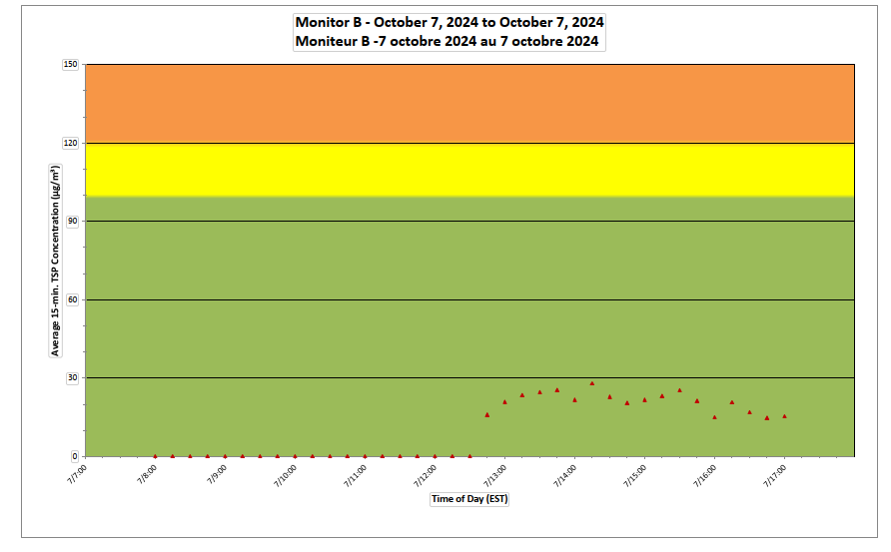
Port Hope Site LTWMF
IGLTD du site de Port Hope
October 7, 2024 / 7 octobre 2024
Port Hope Project
Daily Dust Monitoring Data
Projet de Port Hope
Surveillance journalière des particules en suspensions
2024/10/7
Daily Statistics/Statistiques journalières
Maximum Concentration (µg/m³)
Concentration maximale (µg/m³)
Average Concentration (µg/m³)
Concentration moyenne (µg/m³)
Notes
No additional data. Aucune donnée additionnelle.

Slide 4
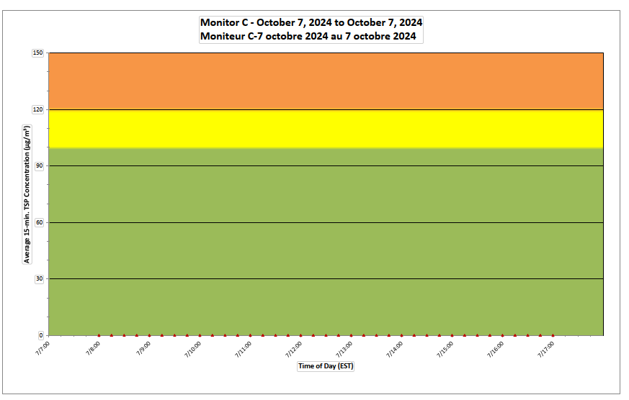
Port Hope Site LTWMF
IGLTD du site de Port Hope
October 7, 2024 / 7 octobre 2024
Port Hope Project
Daily Dust Monitoring Data
Projet de Port Hope
Surveillance journalière des particules en suspensions
2024/10/7
Daily Statistics/Statistiques journalières
Maximum Concentration (µg/m³)
Concentration maximale (µg/m³)
Average Concentration (µg/m³)
Concentration moyenne (µg/m³)
Notes
No additional data. Aucune donnée additionnelle.

Slide 5
Port Hope Site LTWMF
IGLTD du site de Port Hope
October 8, 2024 / 8 octobre 2024
Port Hope Project
Daily Dust Monitoring Data
Projet de Port Hope
Surveillance journalière des particules en suspensions
2024/10/8

Slide 6

Port Hope Site LTWMF
IGLTD du site de Port Hope
October 8, 2024 / 8 octobre 2024
Port Hope Project
Daily Dust Monitoring Data
Projet de Port Hope
Surveillance journalière des particules en suspensions
2024/10/8
Daily Statistics/Statistiques journalières
Maximum Concentration (µg/m³)
Concentration maximale (µg/m³)
Average Concentration (µg/m³)
Concentration moyenne (µg/m³)
Notes
No additional data. Aucune donnée additionnelle.

Slide 7

Port Hope Site LTWMF
IGLTD du site de Port Hope
October 8, 2024 / 8 octobre 2024
Port Hope Project
Daily Dust Monitoring Data
Projet de Port Hope
Surveillance journalière des particules en suspensions
2024/10/8
Daily Statistics/Statistiques journalières
Maximum Concentration (µg/m³)
Concentration maximale (µg/m³)
0
Average Concentration (µg/m³)
Concentration moyenne (µg/m³)
Notes
No additional data. Aucune donnée additionnelle.

Slide 8
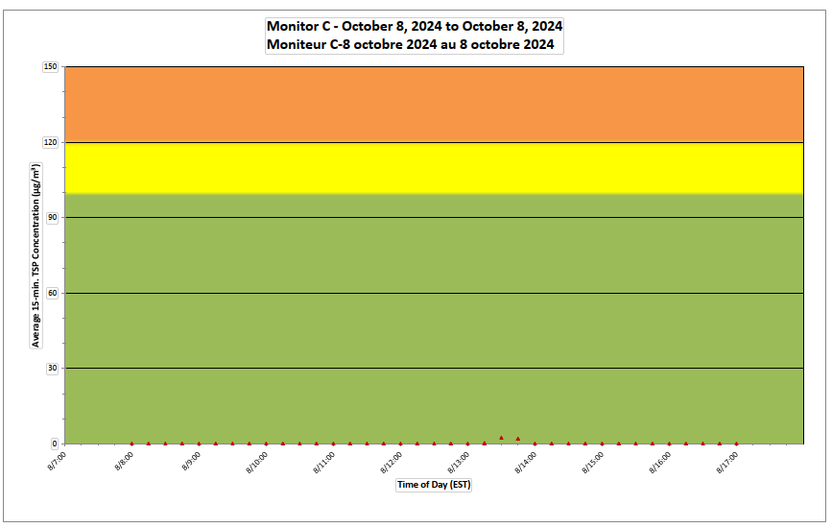
Port Hope Site LTWMF
IGLTD du site de Port Hope
October 8, 2024 / 8 octobre 2024
Port Hope Project
Daily Dust Monitoring Data
Projet de Port Hope
Surveillance journalière des particules en suspensions
2024/10/8
Daily Statistics/Statistiques journalières
Maximum Concentration (µg/m³)
Concentration maximale (µg/m³)
Average Concentration (µg/m³)
Concentration moyenne (µg/m³)
Notes
No additional data. Aucune donnée additionnelle.

Slide 9
Port Hope Site LTWMF
IGLTD du site de Port Hope
October 9, 2024 / 9 octobre 2024
Port Hope Project
Daily Dust Monitoring Data
Projet de Port Hope
Surveillance journalière des particules en suspensions
2024/10/9

Slide 10
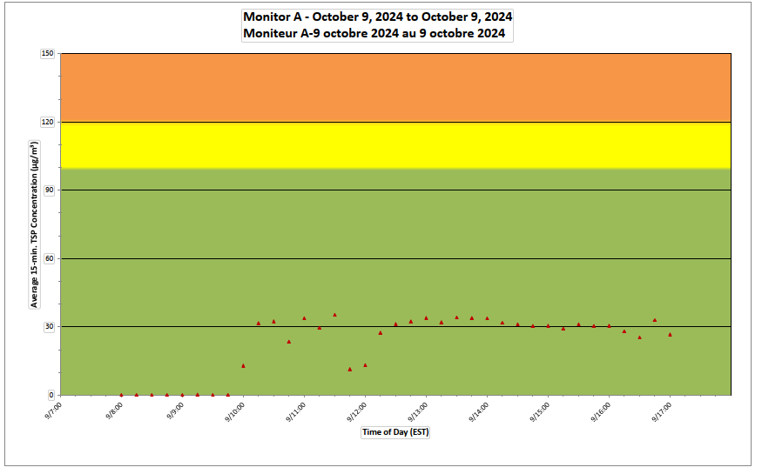
Port Hope Site LTWMF
IGLTD du site de Port Hope
October 9, 2024 / 9 octobre 2024
Port Hope Project
Daily Dust Monitoring Data
Projet de Port Hope
Surveillance journalière des particules en suspensions
2024/10/9
Daily Statistics/Statistiques journalières
35
Maximum Concentration (µg/m³)
Concentration maximale (µg/m³)
23
Average Concentration (µg/m³)
Concentration moyenne (µg/m³)
Notes
No additional data. Aucune donnée additionnelle.

Slide 11
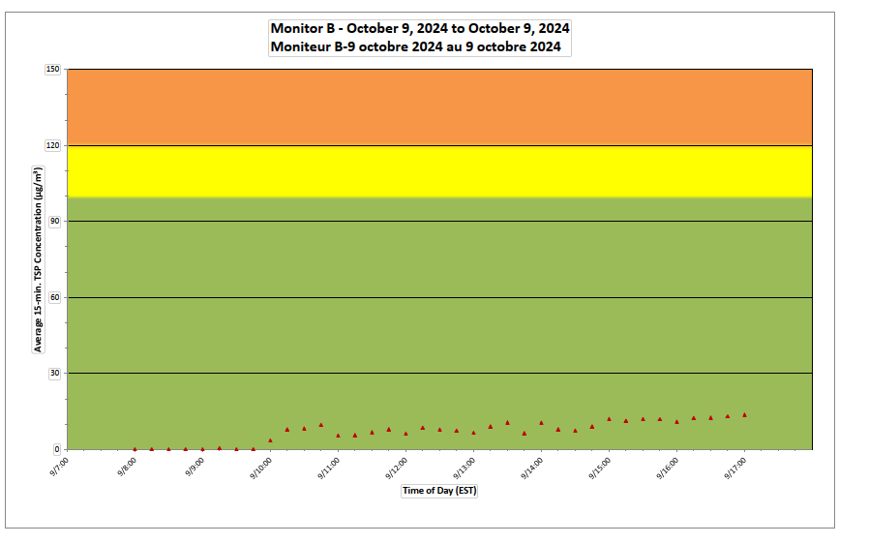
Port Hope Site LTWMF
IGLTD du site de Port Hope
October 9, 2024 / 9 octobre 2024
Port Hope Project
Daily Dust Monitoring Data
Projet de Port Hope
Surveillance journalière des particules en suspensions
2024/10/9
Daily Statistics/Statistiques journalières
14
Maximum Concentration (µg/m³)
Concentration maximale (µg/m³)
7
Average Concentration (µg/m³)
Concentration moyenne (µg/m³)
Notes
No additional data. Aucune donnée additionnelle.

Slide 12

Port Hope Site LTWMF
IGLTD du site de Port Hope
October 9, 2024 / 9 octobre 2024
Port Hope Project
Daily Dust Monitoring Data
Projet de Port Hope
Surveillance journalière des particules en suspensions
2024/10/9
Daily Statistics/Statistiques journalières
24
Maximum Concentration (µg/m³)
Concentration maximale (µg/m³)
2
Average Concentration (µg/m³)
Concentration moyenne (µg/m³)
Notes
No additional data. Aucune donnée additionnelle.

Slide 13
Port Hope Site LTWMF
IGLTD du site de Port Hope
October 10, 2024 / 10 octobre 2024
Port Hope Project
Daily Dust Monitoring Data
Projet de Port Hope
Surveillance journalière des particules en suspensions
2024/10/10

Slide 14

Port Hope Site LTWMF
IGLTD du site de Port Hope
October 10, 2024 / 10 octobre 2024
Port Hope Project
Daily Dust Monitoring Data
Projet de Port Hope
Surveillance journalière des particules en suspensions
2024/10/10
Daily Statistics/Statistiques journalières
Maximum Concentration (µg/m³)
Concentration maximale (µg/m³)
Average Concentration (µg/m³)
Concentration moyenne (µg/m³)
Notes
No additional data. Aucune donnée additionnelle.

Slide 15

Port Hope Site LTWMF
IGLTD du site de Port Hope
October 10, 2024 / 10 octobre 2024
Port Hope Project
Daily Dust Monitoring Data
Projet de Port Hope
Surveillance journalière des particules en suspensions
2024/10/10
Daily Statistics/Statistiques journalières
Maximum Concentration (µg/m³)
Concentration maximale (µg/m³)
Average Concentration (µg/m³)
Concentration moyenne (µg/m³)
Notes
No additional data. Aucune donnée additionnelle.

Slide 16

Port Hope Site LTWMF
IGLTD du site de Port Hope
October 10, 2024 / 10 octobre 2024
Port Hope Project
Daily Dust Monitoring Data
Projet de Port Hope
Surveillance journalière des particules en suspensions
2024/10/10
Daily Statistics/Statistiques journalières
Maximum Concentration (µg/m³)
Concentration maximale (µg/m³)
Average Concentration (µg/m³)
Concentration moyenne (µg/m³)
Notes
No additional data. Aucune donnée additionnelle.

Slide 17
Port Hope Site LTWMF
IGLTD du site de Port Hope
October 11, 2024 / 11 octobre 2024
Port Hope Project
Daily Dust Monitoring Data
Projet de Port Hope
Surveillance journalière des particules en suspensions
2024/10/11

Slide 18
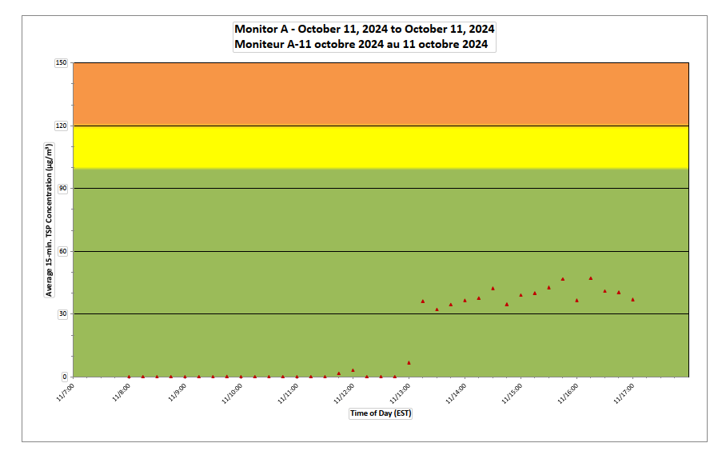
Port Hope Site LTWMF
IGLTD du site de Port Hope
October 11, 2024 / 11 octobre 2024
Port Hope Project
Daily Dust Monitoring Data
Projet de Port Hope
Surveillance journalière des particules en suspensions
2024/10/11
Daily Statistics/Statistiques journalières
Maximum Concentration (µg/m³)
Concentration maximale (µg/m³)
Average Concentration (µg/m³)
Concentration moyenne (µg/m³)
Notes
No additional data. Aucune donnée additionnelle.

Slide 19

Port Hope Site LTWMF
IGLTD du site de Port Hope
October 11, 2024 / 11 octobre 2024
Port Hope Project
Daily Dust Monitoring Data
Projet de Port Hope
Surveillance journalière des particules en suspensions
2024/10/11
Daily Statistics/Statistiques journalières
25
Maximum Concentration (µg/m³)
Concentration maximale (µg/m³)
8
Average Concentration (µg/m³)
Concentration moyenne (µg/m³)
Notes
No additional data. Aucune donnée additionnelle.

Slide 20
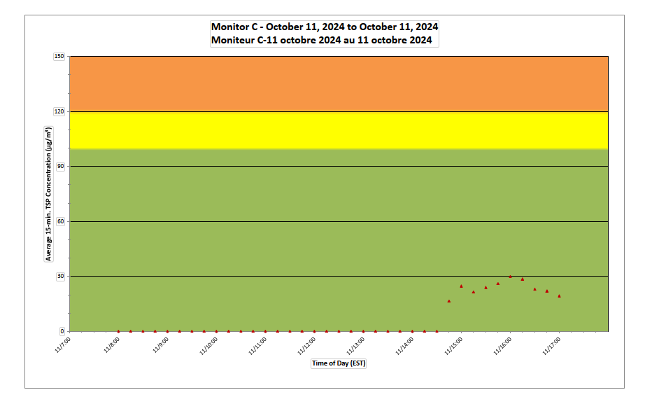
Port Hope Site LTWMF
IGLTD du site de Port Hope
October 11, 2024 / 11 octobre 2024
Port Hope Project
Daily Dust Monitoring Data
Projet de Port Hope
Surveillance journalière des particules en suspensions
2024/10/11
Daily Statistics/Statistiques journalières
Maximum Concentration (µg/m³)
Concentration maximale (µg/m³)
Average Concentration (µg/m³)
Concentration moyenne (µg/m³)
Notes
No additional data. Aucune donnée additionnelle.

